Slide 1
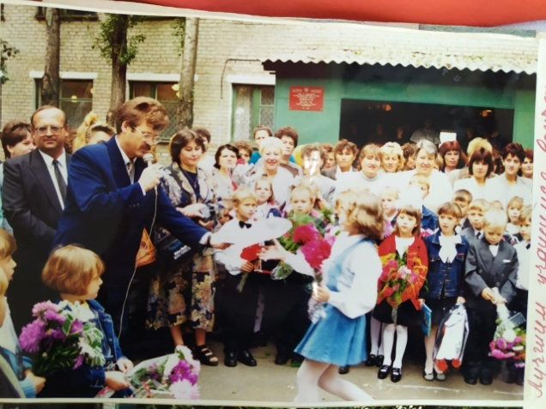
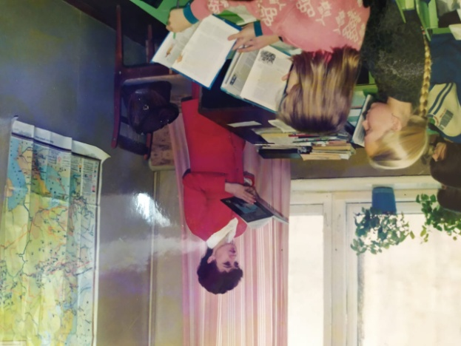
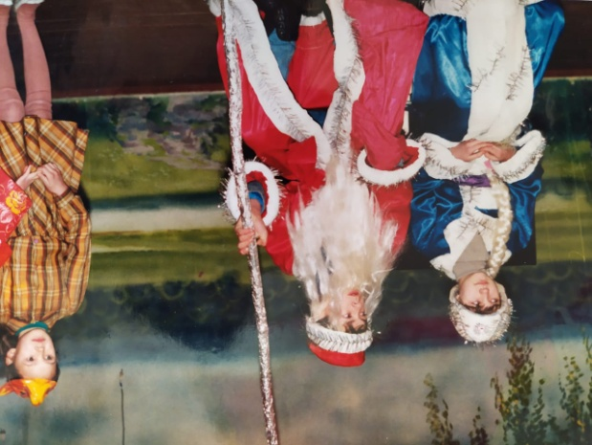
Встреча поколений

Slide 2
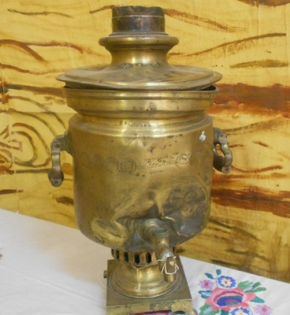
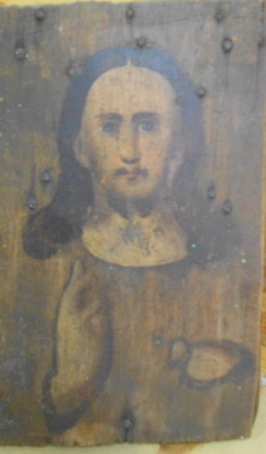
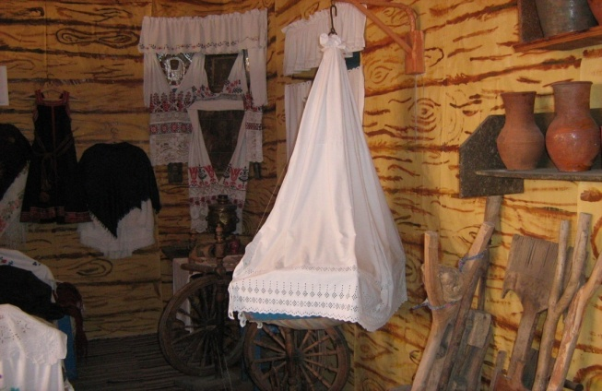
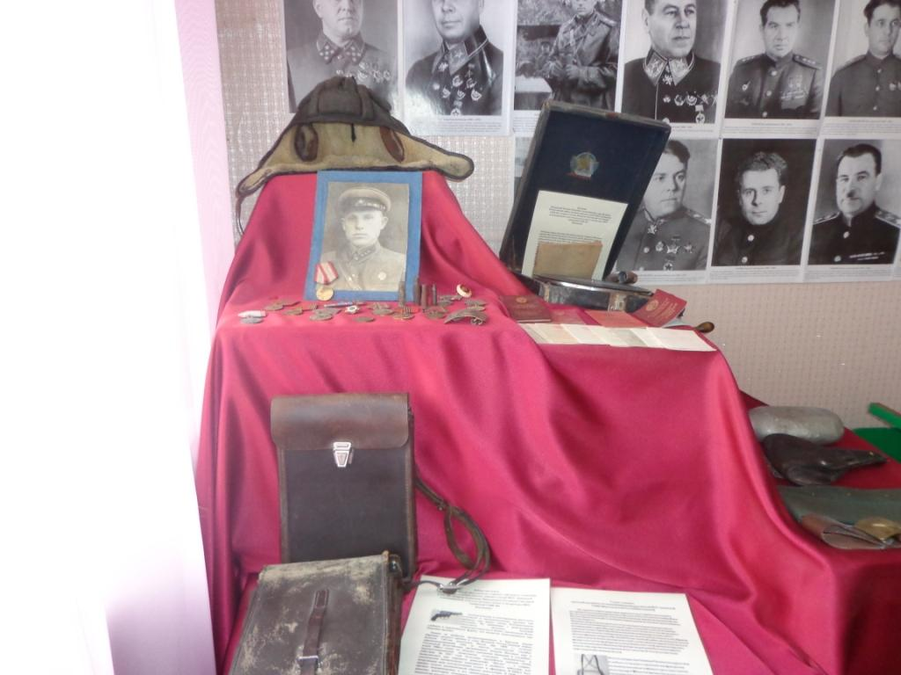
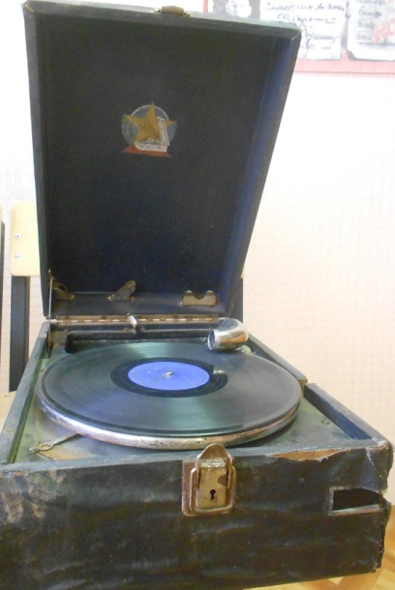
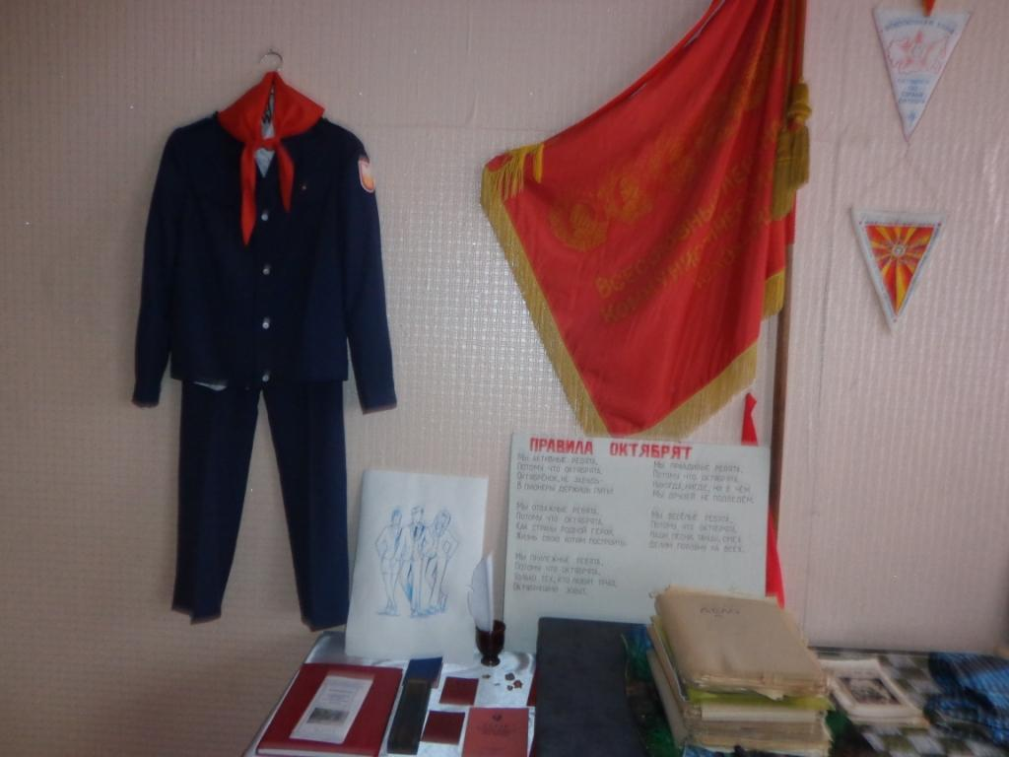
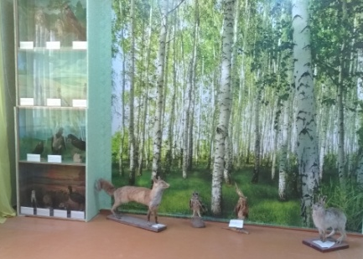
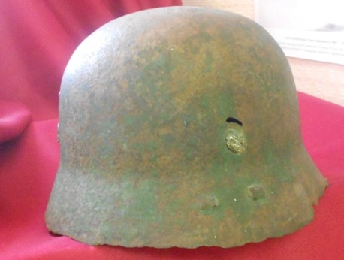
История создания музея
Экспозиции:
Родные истоки
Поклонимся великим тем годам
Наша школьная страна
Флора и фауна Аннинского района
Открытие музея состоялось в 2000 году.
Паспортизирован в 2004 году.
Фонд музея составляет 593 экспоната.

Slide 3
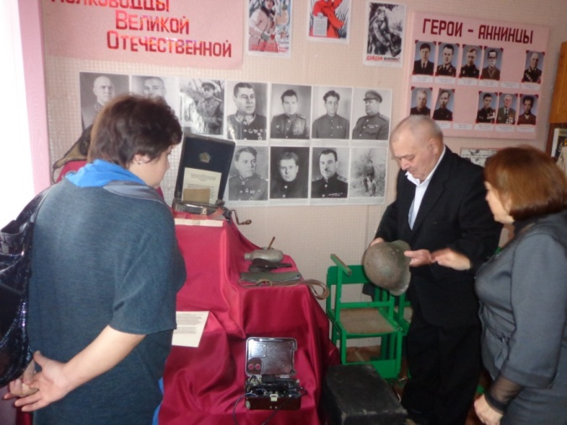
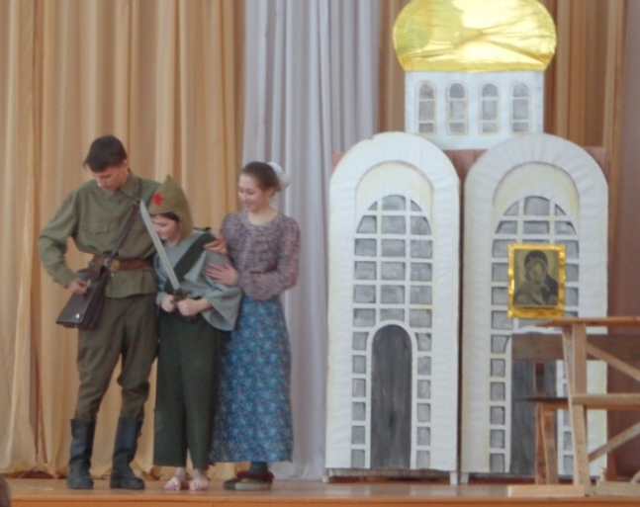
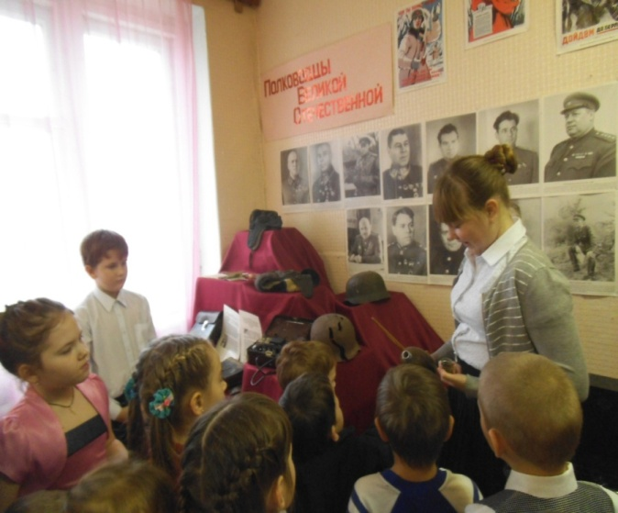
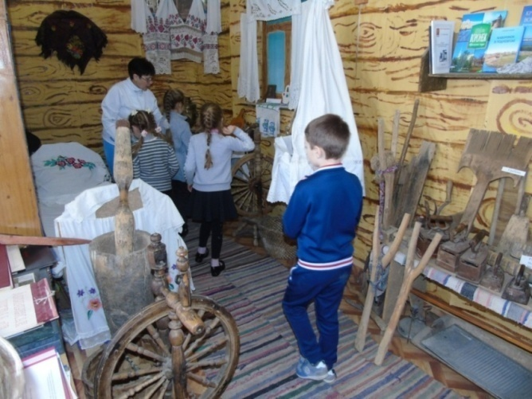
Виртуальный школьный музей – это неотъемлемая органическая часть школы, площадка для творчества учеников, центр открытого образовательного пространства

Slide 4
Проект: Создание интерактивного краеведческого музея #ИНТЕРДОМ
Подзаголовок
Муниципальное казённое общеобразовательное учреждение Аннинская средняя общеобразовательная школа № 6
Заместитель директора по ВР – Лобова И.В.
Классный руководитель – Петрова К.С.
Классный руководитель – Сафонова Е.В.

Slide 5
Цель: создание виртуального школьного музея
Задачи
Разработка дизайна и архитектуры сайта музея.
Наполнение экспозиций виртуального музея.
Создание интерактивной площадки (проведение интерактивных уроков и занятий, квестов, виртуальных эскурсий и т.д.).
Стимулирование познавательной активности учащихся через интерактивные формы;
Создание условий для воспитания у учащихся активной гражданской позиции и патриотизма через эффективное использование информационных и коммуникационных технологий;
Привлечение учащихся, педагогов, родителей и общественности к совместной деятельности.;

Slide 6
Этапы реализации проекта
Подготовительный (август 2020г - ноябрь 2020г)
Интерактивный опрос учащихся, учителей, родителей
Разработка проекта.
Организация совместной деятельности (создание рабочей группы).
Планирование деятельности по реализации проекта
Выбор концепции экспозиций музея
Основной (декабрь 2020г-2022г)
Поисковая деятельность по сбору материалов.
Работа с архивом школы, отбор материалов для экспозиций.
Оцифровка собранной информации.
Структурирование материалов в соответствии с концепцией музея и с проектным заданием.
Разработка дизайна и архитектуры сайта музея. Наполнение экспозиций виртуального музея контентом.
Разработка виртуальных экскурсий.
Разработка и создание тематических сборников по материалам поисково-исследовательской работы
Заключительный (2022-2023гг)
Презентация виртуального музея педагогическому совету школы.
Анализ итогов реализации проекта.
Объявление об открытии музея на сайте школы и в газете.
Распространение опыта создания виртуального музея школы

Slide 7
Направления работы
Краеведы
Пополнение фондов музея
Сохранение, изучение и использование музейных предметов
Создание новых экспозиций
IT-дизайнеры
Выбор пространства для создания виртуального музея
Цифровизация и размещение материалов
Создание ссылок на размещенные материалы
Медиа-группа
Создание сюжетов, в которых обыгрываются экспонаты музея
Съёмка и монтаж
Демонстрация в качестве тематического события на школьном ТВ

Slide 8
Структура школьного виртуального музея
Знакомство с экспонатами
Виртуальные экскурсии
Краеведение (исследовательские и проектные работы по истории родного края)
Театр в музее
Методические материалы
https://padlet.com/markasafonova/h1kk6wtmjs3giz94

Slide 9
Ожидаемые результаты проекта
создание веб-сайта школьного музея
создание виртуальных коллекций, экскурсий, выставок, обзоров фондов музея школы
активизация поисково-исследовательской деятельности обучающихся школы;
совершенствование форм урочной и внеурочной деятельности в рамках ФГОС на базе виртуального музея;
широкое использование новых образовательных и воспитательных технологий
повышение удовлетворенности образовательным процессом учителей, учащихся, родителей.
создание открытого образовательного пространства - виртуальное общение

